Slide 1
Well-being

Slide 2
背景で書く内容
背景では主観的ウェルビーイングに注目する理由
和歌山市を対象にする理由

Slide 3
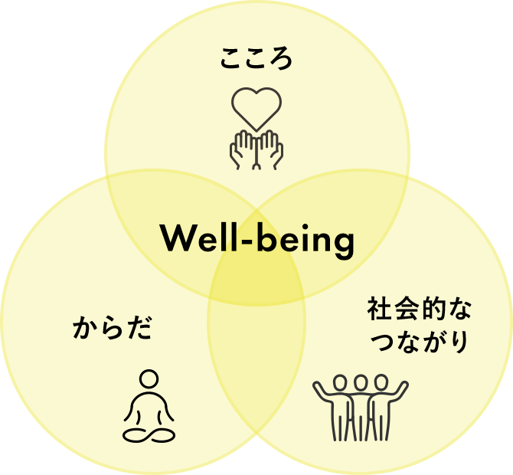
Well-beingとは？？
Well-being とは、⾝体的に良好なだけでなく、⼼⾝ともに満たされた状態のこと
心身の調和や他者との良好な関係を含む広い意味での幸福感を意味しており、
「こころ」「からだ」「社会的なつながり」が健やかで満たされている状態

Slide 4
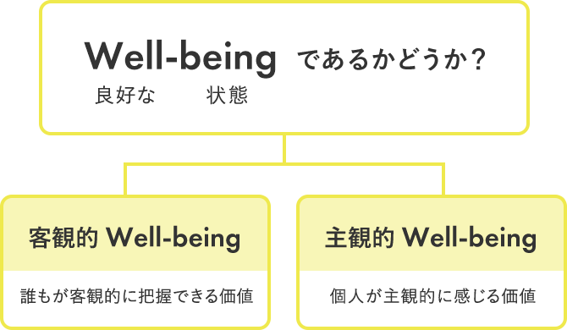
主観的Well-beingと客観的Well-being
Well-beingには、
  本人の体験や感覚にもとづく主観的
  寿命や賃金に関する統計などのような外部評価にもとづく客観的
    主観的なWell-beingが注目されている

Slide 5
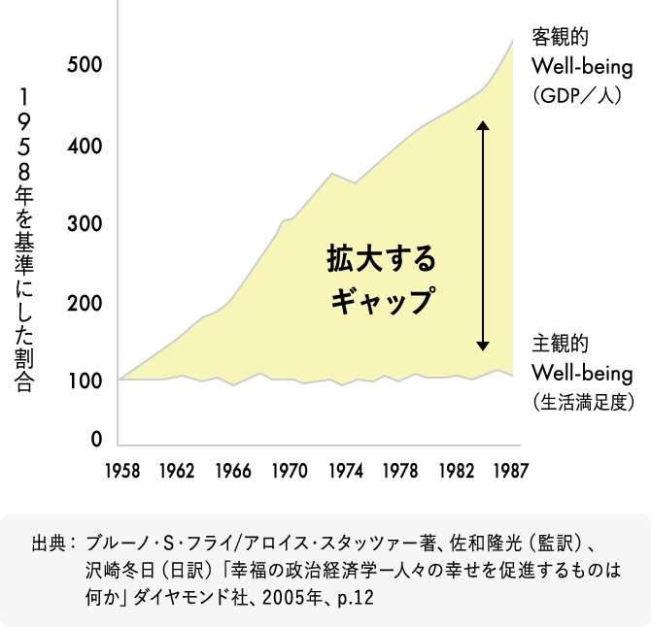
日本のWell-beingはどのような状況？
GDPが成長しても、主観的Well-being は低いまま！
広がるギャップが課題
2021年に創設された
日本版Well-being Initiativeでは、
日本が経済的な発展（GDPの拡大）の一方で、
生活満足度（主観的Well-being）が長年にわたり
向上していない
Well-being現状詳細report08.pdf

Slide 6
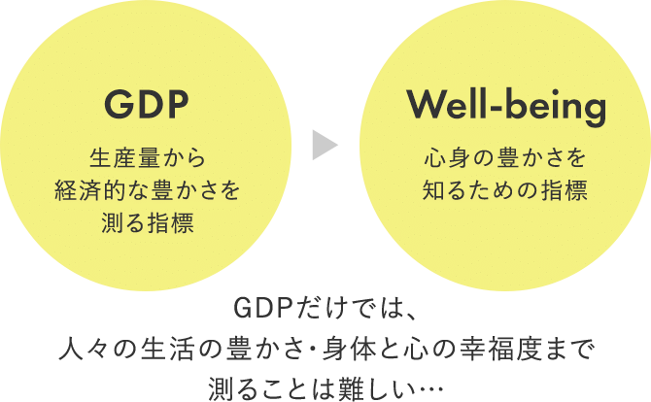
なぜ今、注目されているのか？
「経済的な豊かさ（GDP）」が幸福の指標だったが、
現代ではそれだけでは測れない価値観が重視されている

Slide 7
参考
そもそもWell-being(ウェルビーイング)ってなんだろう？ | PERSOL（パーソル）グループ
report08.pdf

Slide 8
データ説明

Slide 9
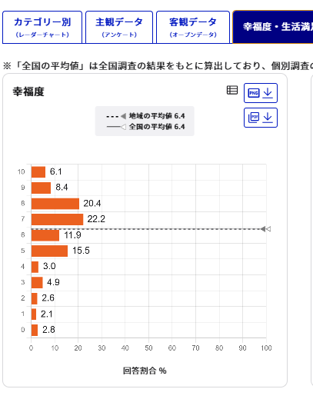
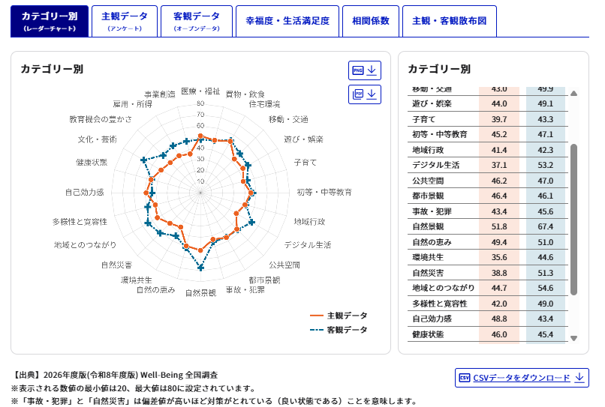
ダッシュボード概要

Slide 10
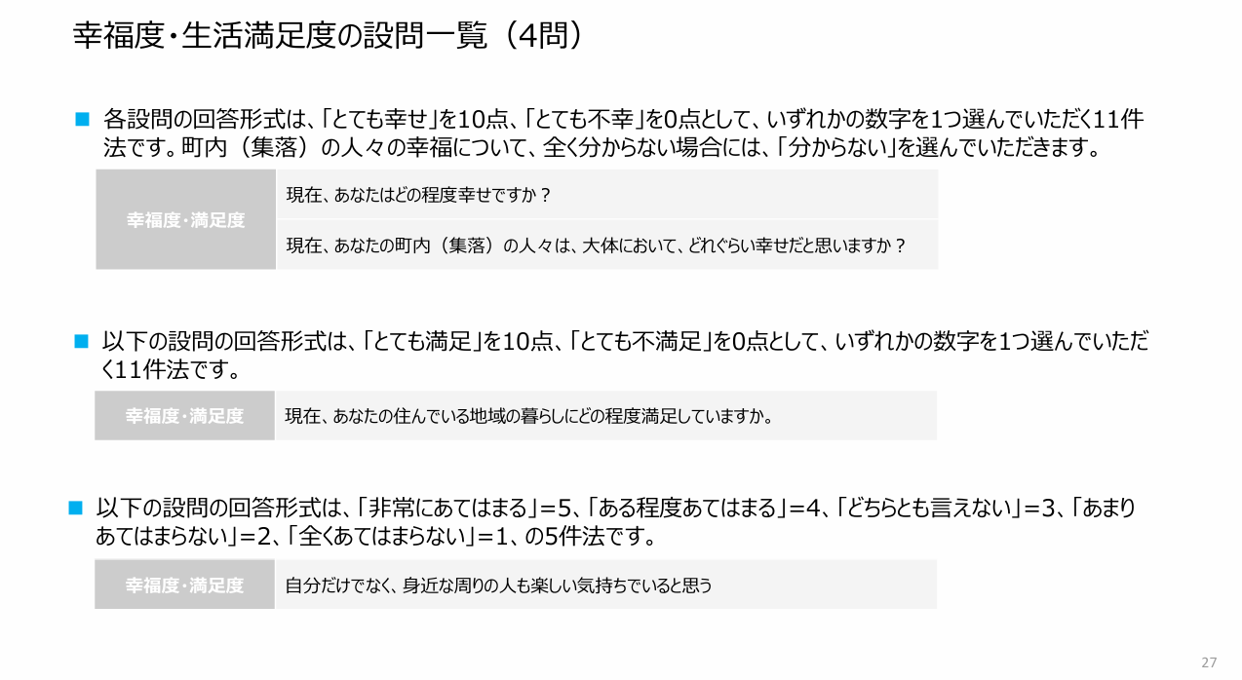
幸福度（目的変数）

Slide 11
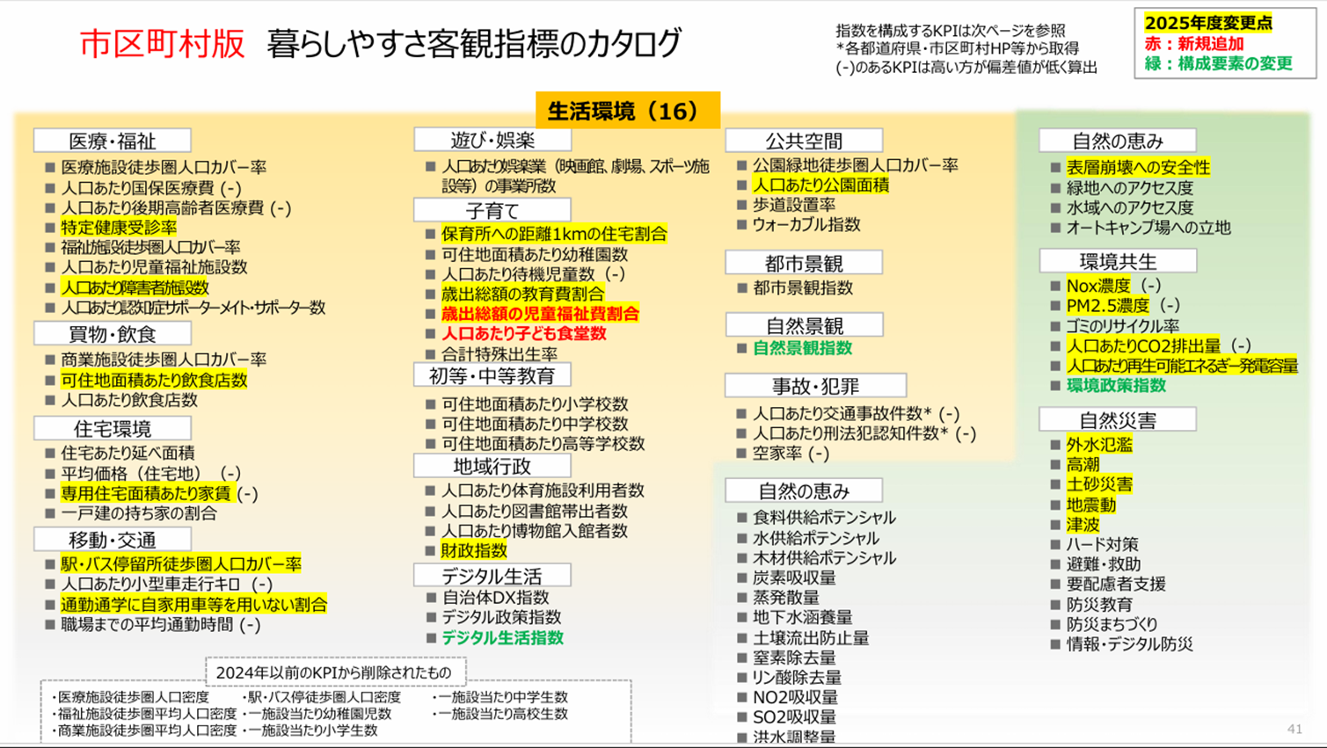
個別KPI一覧（１）

Slide 12
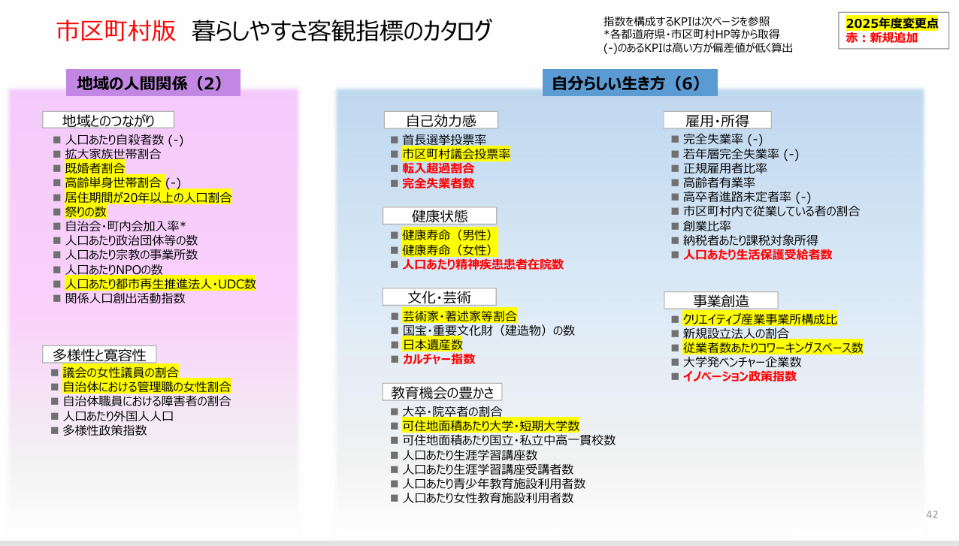
個別KPI一覧（２）

Slide 13
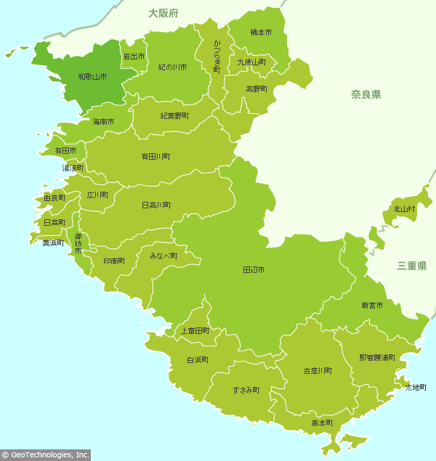
https://mapfan.com/pref/30

Slide 14
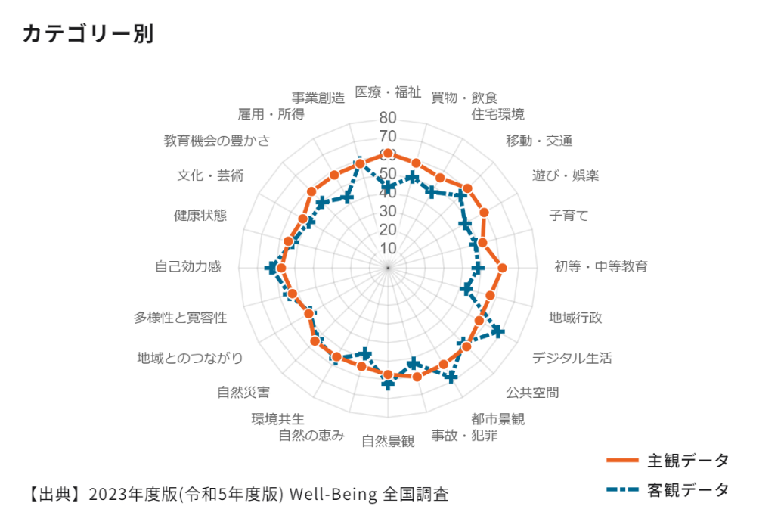
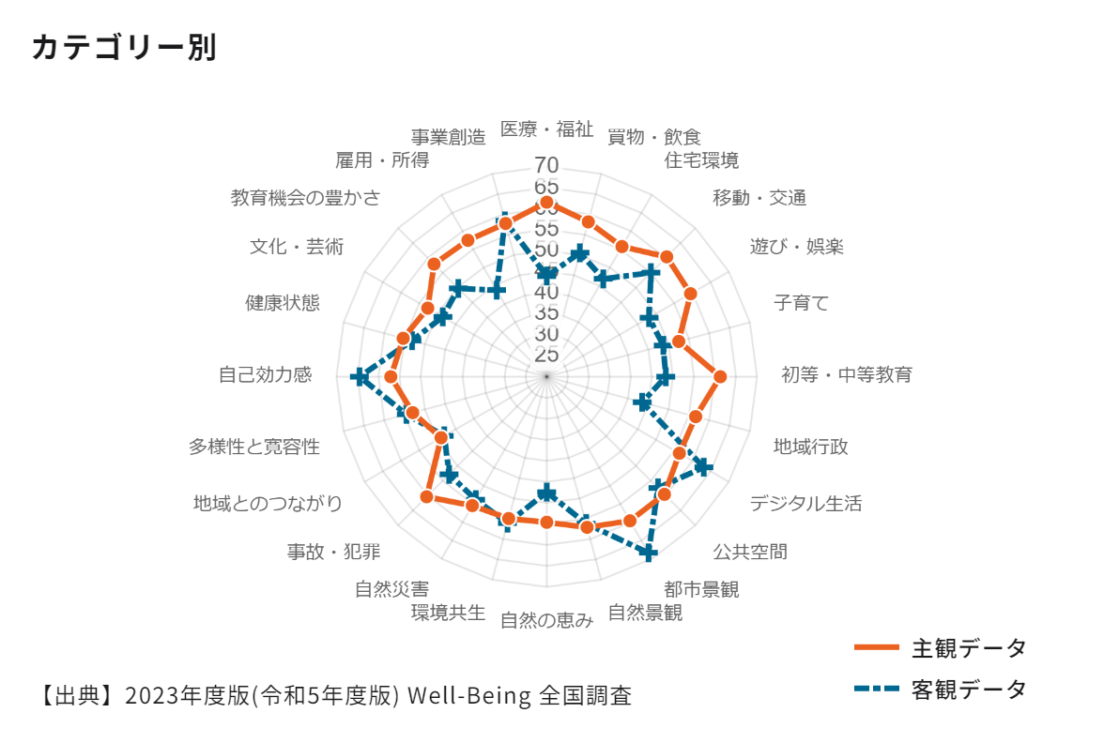
●●市の概要
ダッシュボードのテンプレートに記載されてた
概要
カテゴリー別グラフ
人口 | ○○人 | 高齢化率 | ○○％
可住地人口密度 | ○○人/km2 | 昼夜間人口比率 | ○○％
都市の特徴・ 周辺地域との 関わり
将来都市像
サマリー
「カテゴリー別グラフ」
の画像を貼り付け
右側のグラフ等についてのコメントを入力

Slide 15
登場のきっかけは
1946年に設立されたWHO（世界保健機関）の憲章の中で、
設立者の1人であるスーミン・スー博士が「健康」を
定義するために用いたこと
Health is a state of complete physical, mental and social well-being and not merely the absence of disease or infirmity.
健康は、完全な肉体的、精神的及び社会的福祉の状態であり、単に疾病又は病弱の存在しないことではない
出典：厚生労働省 昭和26年官報掲載の訳

Slide 16
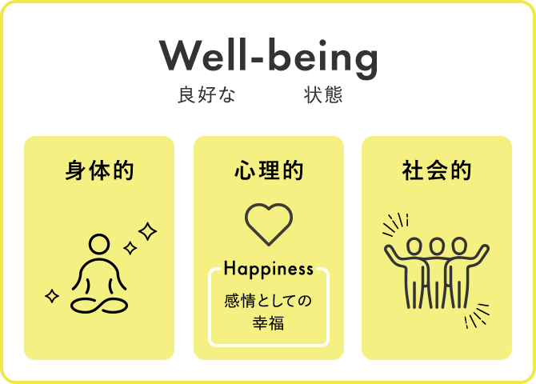
Well-beingとHappinessの違い
Well-beingと似た意味を持つ言葉「Happiness（幸福）」
があるが、Happinessは主に精神面での幸せを指す一方で、
Well-beingはもっと範囲の広い、身体的・精神的・社会的に
満たされた状態

